Slide 1
Тема № 2
Орієнтування на місцевості по карті

Slide 2
Сутність орієнтування полягає у розпізнанні місцевості за її характерними ознаками й орієнтирами, визначенні свого місцезнаходження і необхідних об’єктів відносно сторін горизонту, місцевих предметів (орієнтирів), а також у знаходженні і визначенні потрібного напрямку руху.

Slide 3
Для того, щоб орієнтуватися на місцевості без карти, треба вміти:
- знаходити напрями за сторонами горизонту;
- визначати напрями (азимути);
- вибирати орієнтири;
- вимірювати відстані до місцевих предметів.

Slide 4
Місцеві предмети і форми рельєфу, відносно яких визначають своє місцезнаходження і розташування об’єктів, що вказують напрямок руху, називають орієнтирами. Вони розрізняються за формою, кольором, розмірами і легко розпізнаються при огляді навколишньої місцевості.

Slide 5
Орієнтири поділяються на площинні, лінійні і точкові.
Площинні орієнтири - населені пункти, ліси, гаї, озера, болота й інші об’єкти, які займають великі площі.
Лінійні орієнтири - це місцеві предмети і форми рельєфу, які мають велику протяжність при невеликій їхній ширині (дороги, річки, канали, лінії електромереж тощо) і використовуються, як правило, для дотримання напрямку руху.
Точкові орієнтири - будови баштового типу, заводські та фабричні труби, церкви, ретранслятори, мости, перехрестя доріг, ями, кар’єри та інші місцеві об’єкти, які займають невелику площу, використовуються для точного визначення свого місцезнаходження і напрямку руху.

Slide 6
  Орієнтирами обирають місцеві предмети або деталі рельєфу, які чітко виділяються на фоні місцевості.
Взимку снігові заноси згладжують складки рельєфу і роблять їх малопомітними здалеку. У цих умовах обирають місцеві предмети темного забарвлення через те, що вони більше помітні на фоні снігового покриву.
  У гірській місцевості окремі форми рельєфу і місцеві предмети, визначені як орієнтири, можуть зникати з виду під час руху гірськими дорогами. Тому в гірській місцевості орієнтири повинні обиратися на різних висотах (ярусах).

Slide 7
Способи визначення напрямів за сторонами горизонту
Напрями за сторонами горизонту взаємопов’язані між собою. Тому, якщо відомий хоча б один з них, наприклад, на північ, то в протилежному напряму буде південь, праворуч - схід, а ліворуч - захід.

Slide 8
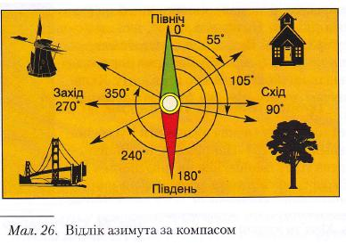
За компасом

Slide 9
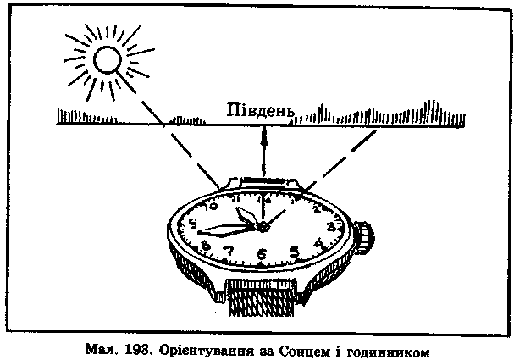
За положенням Сонця і годиннка

Slide 10
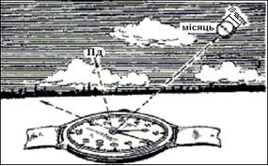
За Місяцем і годинником

Slide 11
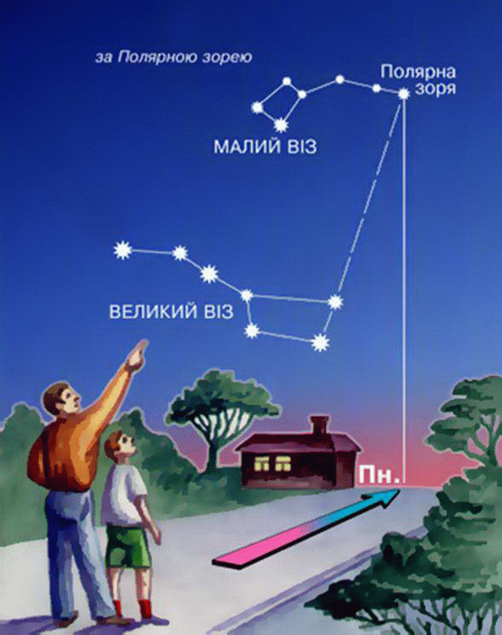
За Полярною зіркою

Slide 12
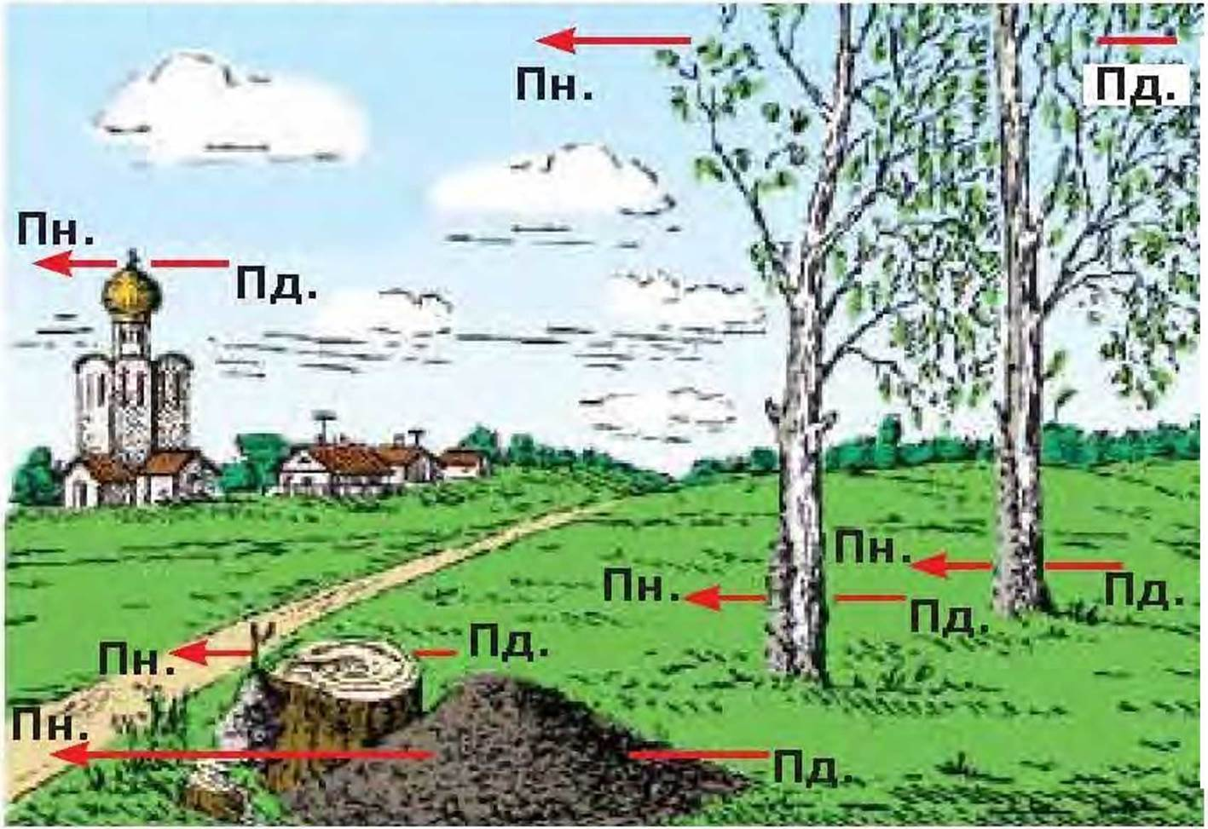
За ознаками місцевих предметі

Slide 13
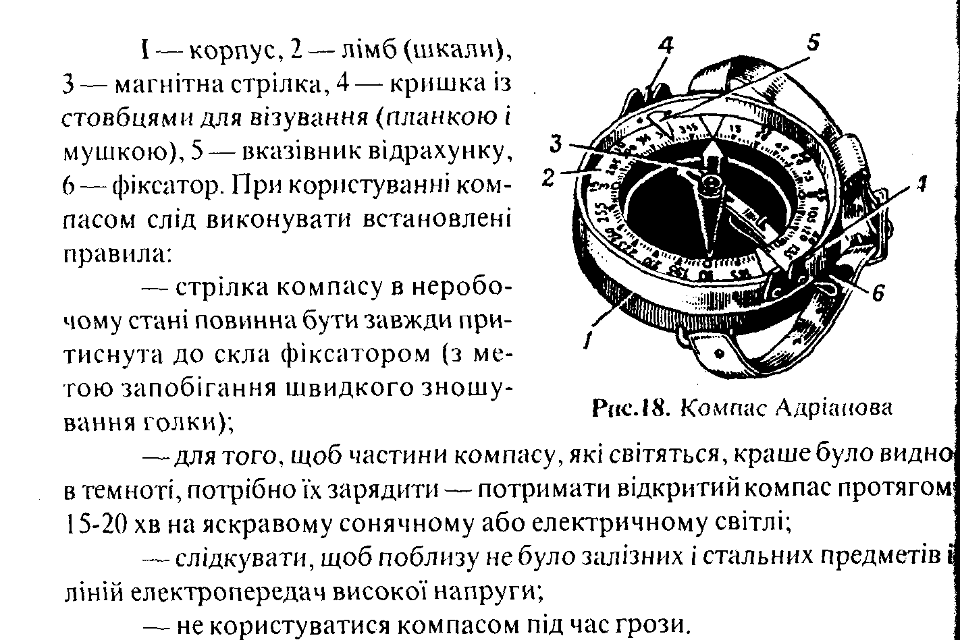
Рух по азимуту

Slide 14
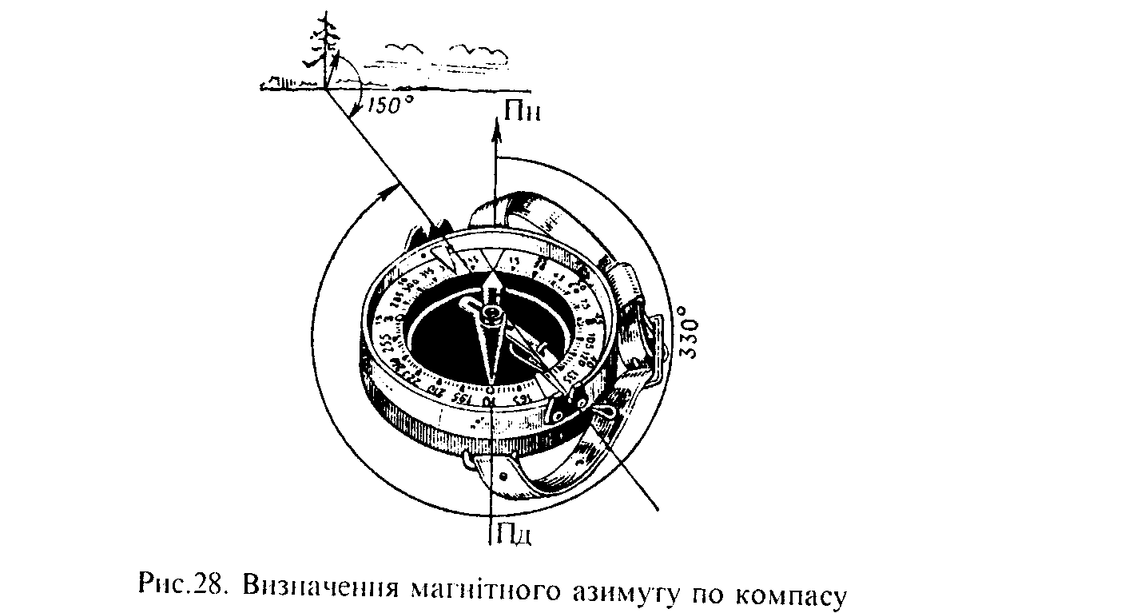
Азимут – це кут між напрямком на північ і напрямком на ціль.
Правильний рух – включає в себе визначення орієнтирів як можна частіше в важко прохідній місцевості, звернути увагу на відповідальне рахування кроків(у разі помилки негайно зупинитися і повідомити).
Орієнтири - це явно виражені об’єкти на місцевості, за допомогою яких, ми можемо, уразі втрати азимуту повернутися до них, і знову почати правильний рух.

Slide 15
Замірювання пар кроків – це обов’язкове завдання кожного військовослужбовця. Пари кроків вимірюються на 100 метрах , звичайним темпом хотьби.
Рух по азимуту актуальний до 1 км , у разі більшої дистанції необхідно прив’язатися картою до місцевості. При перенесені азимуту з компаса на карту віднімаємо приблизно 5°, а якщо з карти на компас додаємо 5°

Slide 16
Зворотній азимут – це азимут протилежний дійсному. Визначається
зворотній азимут наступним шляхом: якщо азимут в напрямку руху
менше 180°, тоді зворотній азимут буде(дійсний азимут + 180 °)
Якщо азимут у напрямку руху більший 180° тоді зворотній азимут
буде (дійсний азимут - 180 °)
Зворотній азимут
315°
360° 0°
270°
90°
Дійсний азимут 135 °
180°

Slide 17
Практичне завдання
Прокладання військовослужбовцями маршруту для руху по азимуту

Slide 18
ЗАПИТАННЯ ?

